Slide 1
ОТЧЕТ лаборатории инновационных методов обучения юристов за 1 полугодие 2024-2025 уч.г.
к.ю.н., доцент, зав. кафедрой экологического права и правого обеспечения профессиональной деятельности ТвГУ Васильчук Юлия Владимировна
вед. документовед лаборатории Коршикова Татьяна Николаевна

Slide 2
ОСНОВНЫЕ НАПРАВЛЕНИЯХ ДЕЯТЕЛЬНОСТИ ЛАБОРАТОРИИ
«ИННОВАЦИОННЫЕ МЕТОДЫ ОБУЧЕНИЯ ЮРИСТОВ»
Реализация проекта «Инновационные технологии в экологическом образовании юристов»
Участие в профориентационной работе
Внедрение в учебный процесс инновационных методов обучения
Взаимодействие с органами государственной власти, органами местного самоуправления, общественными организациями
Организация и проведение курсов повышения квалификации и профессиональной переподготовки мировых судей
! Законотворческая инициатива

Slide 3
ПЛАН РАБОТЫ
лаборатории инновационных методов обучения юристов на 2024-2025 уч.г.
Реализация проекта «Инновационные технологии в экологическом образовании юристов»:
организация участия студентов юридического факультета в экологических проектах и иных мероприятиях, связанных с формированием экологической культуры и направленных на охрану окружающей среды;
организация взаимодействия с органами государственной власти, органами местного самоуправления, общественными объединениями с целью участия в научных, социально-практически значимых мероприятиях, направленных на улучшение экологической обстановки в Тверской области, формирование экологической культуры населения;
разработка и проведение экологических уроков в общеобразовательных учреждениях Тверской области.
Методическое обеспечение и организация проведения профессиональной переподготовки и повышения квалификации мировых судей Тверской области.
Методическая и консультативная работа по внедрению в образовательный процесс преподавателями юридического факультета интерактивных методик обучения.
Информационное сопровождение:
Размещение информации о работе лаборатории на сайте юридического факультета ТвГУ, в социальных сетях;
Освещение в СМИ актуальных вопросов охраны окружающей среды с целью экологического просвещения и повышения уровня экологической культуры.

Slide 4

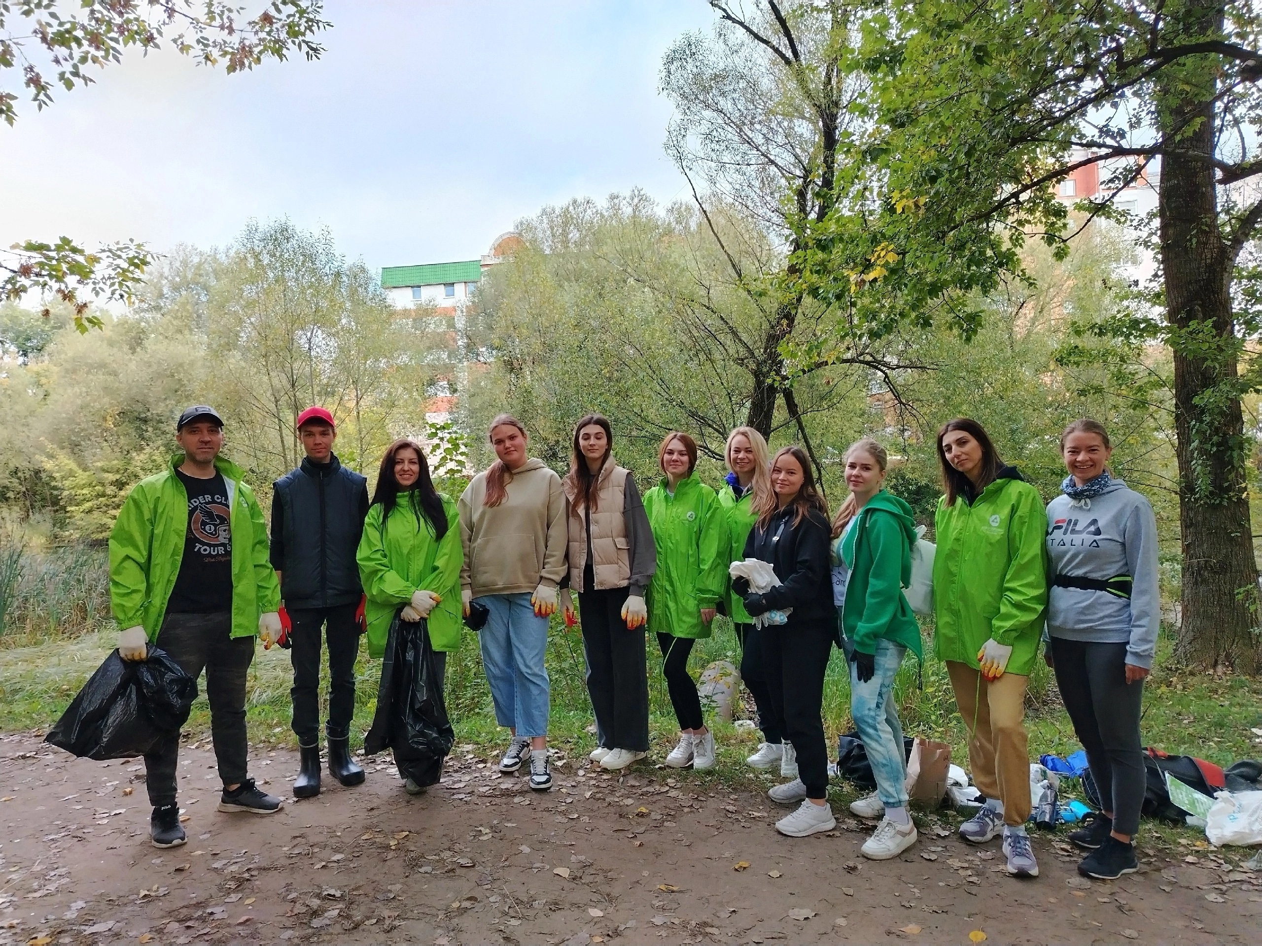
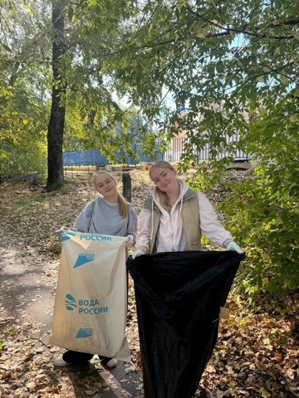
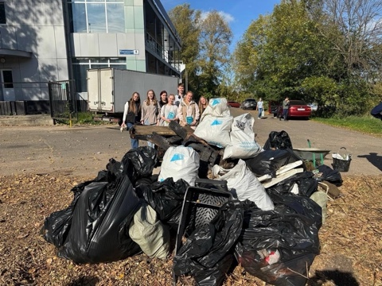
Ключевые мероприятия
В рамках реализации проекта «Инновационные технологии в экологическом образовании юристов»
Участие обучающихся 3 курса 40.03.01 Юриспруденция во Всемирном Дне чистоты (21.09.2024 г). Данное мероприятие, направленное на повышение экологической культуры населения и защиту водных ресурсов страны, проводилось в рамках федерального проекта «Сохранение уникальных водных объектов»

Slide 5

Организация взаимодействия с органами государственной власти, органами местного самоуправления, общественными объединениями по вопросам охраны окружающей среды и формирования экологической культуры молодежи
Организовано взаимодействие с Министерством природных ресурсов и экологии Тверской области, Центром Управления регионом и Общественной палатой Тверской области:
разработка Положения о VIII Региональном конкурсе молодежных экологических проектов «Формирование экологической культуры детей и молодежи» и анонсирование Конкурса в СМИ и других информационных источниках
Общественная палата Тверской области
Организаторы конкурса:
Лаборатория инновационных методов обучения юристов
при информационной поддержке Министерства природных ресурсов и экологии Тверской области, ЦУРа Тверской области

Slide 6
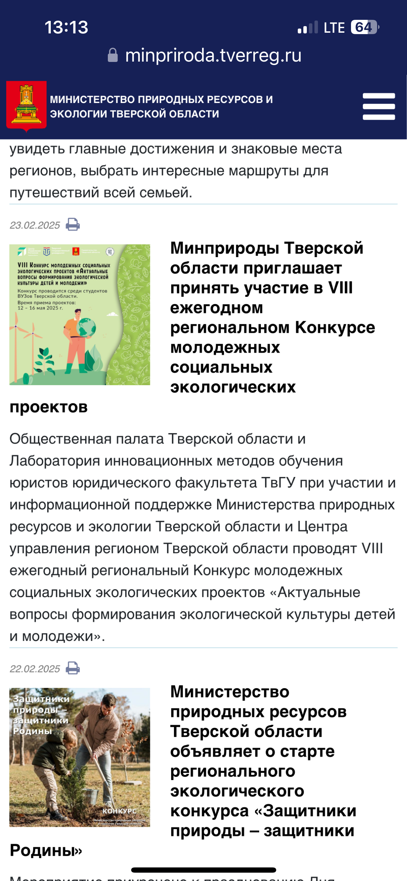
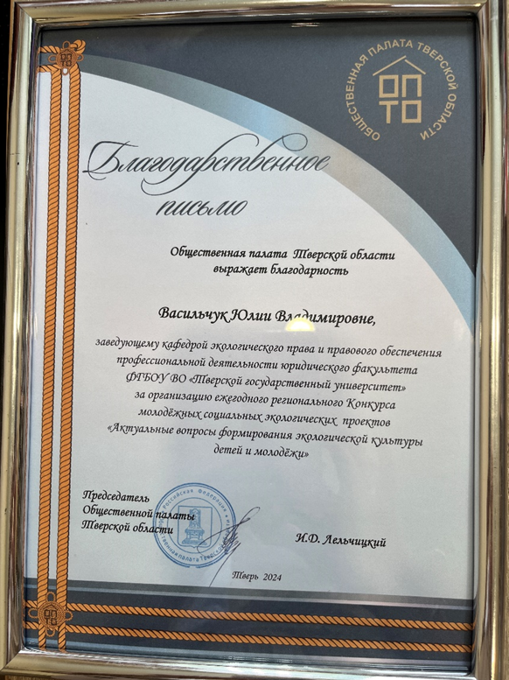
VIII региональный конкурс молодежных экологических проектов
«Формирование экологической культуры детей и молодежи»
Конкурс проводится в целях:
- формирования экологического мировоззрения и повышения уровня экологической культуры детей и молодежи Тверской области;
- экологического просвещения по актуальным вопросам охраны окружающей среды, защите экологических прав;
- формирования гражданской социальной ответственности за сохранение культурного и природного наследия Тверской области;
- улучшения окружающей среды, развития и поддержки молодежных экологических инициатив и проектов.
В 2024 году на данный конкурс было представлено более 20 работ участников из ФГБОУ ВО ТвГУ, ФГБОУ ВО «Тверская ГСХА» и Тверского филиала РАНХиГС.
В этом году планируется расширение круга участников данного конкурса.

Slide 7
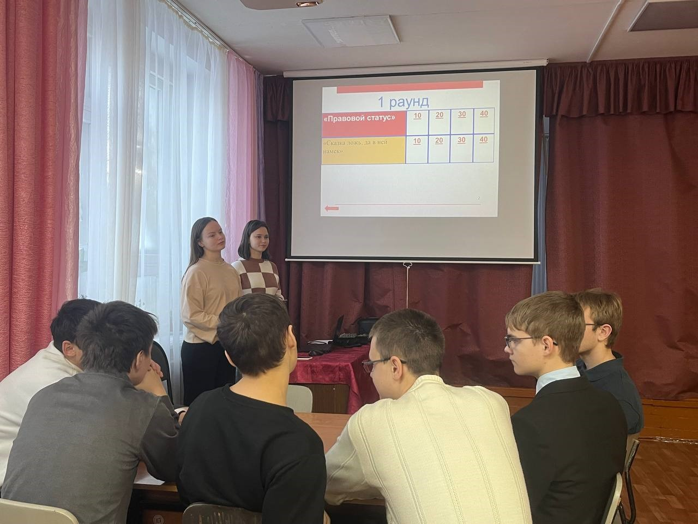
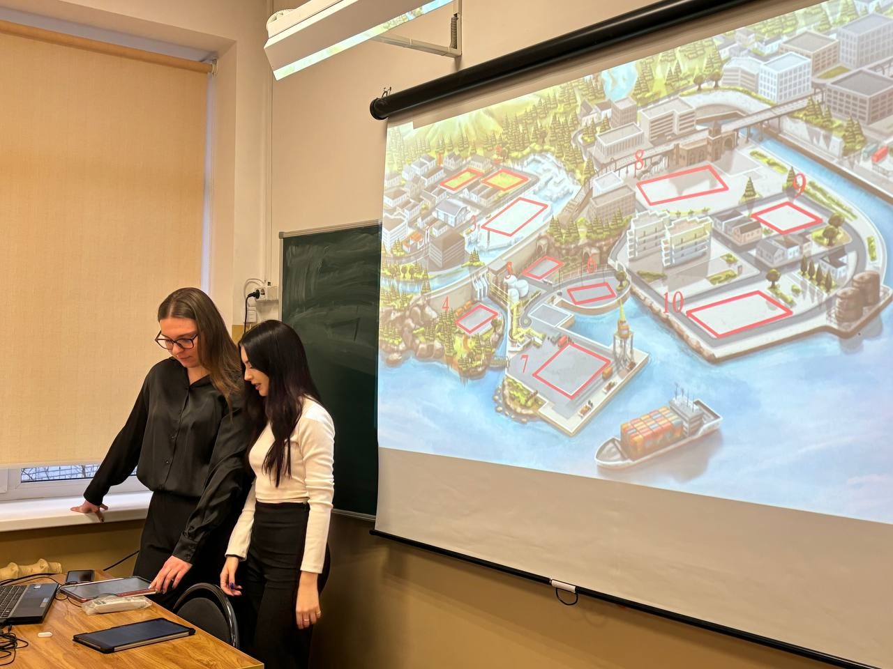
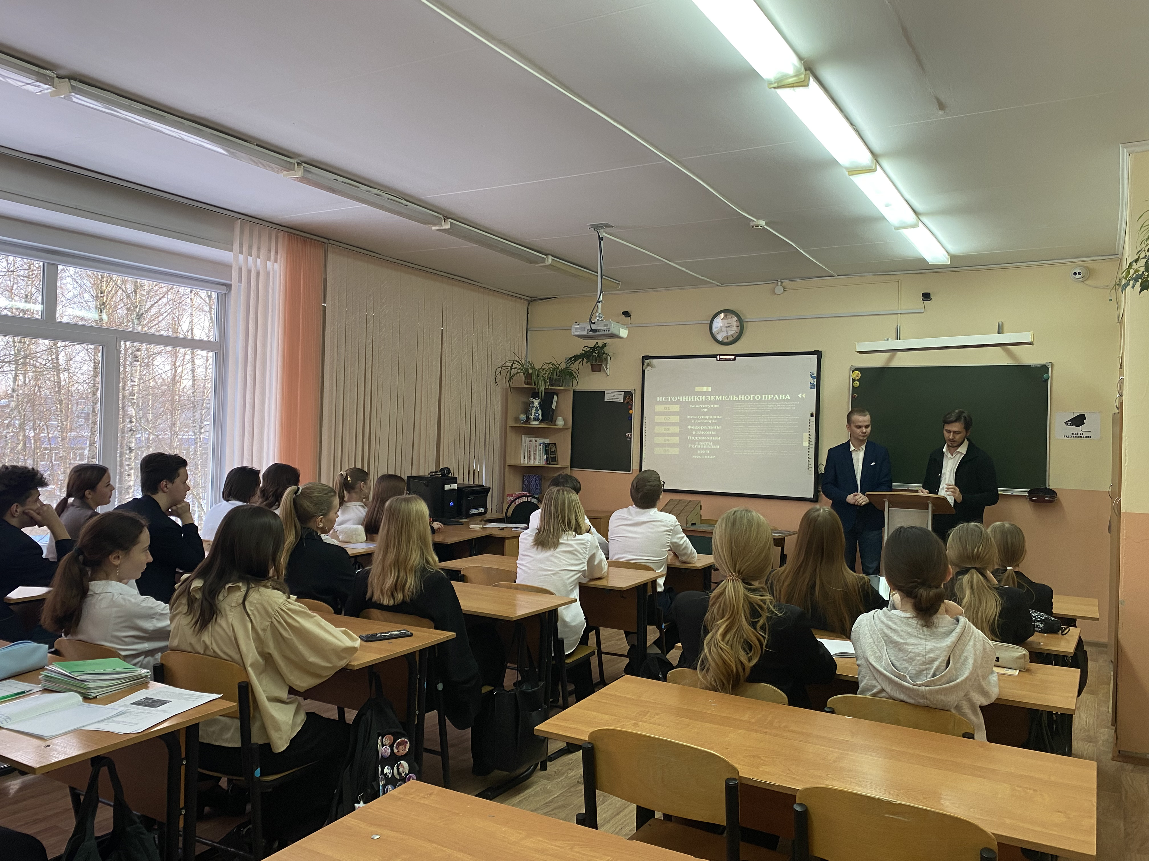
Разработка и проведение экологических уроков в общеобразовательных учреждениях Тверской области
В рамках реализации проекта «Инновационные технологии в экологическом образовании юристов», ежегодно студентами юридического факультета ТвГУ проводятся уроки для учащихся общеобразовательных школ г. Твери и других образовательных организаций Тверской области по вопросам использования и охраны природных ресурсов, окружающей среды, реализации экологических прав граждан.
За отчетный период студентами 3 курса направления подготовки 40.03.01 Юриспруденция были проведены занятия, посвященные охране земель, как важнейшего природного объекта.
6 декабря 2024 года
Довузовский комплекс ТвГУ
Е. Калинина, А. Китова, О. Кропачева и К. Кускова
тема: «Охрана и эффективное использование земель для развития территорий»
12 декабря 2024 года
Гимназия № 44 города Твери
А. Крылов Н. Малышев, Н. Шевченко тема: «Охрана земель как важнейшего природного ресурса»
19 декабря 2024 года
МОУ Крючковская ООШ им. В. Акимова Ю. Титова, У. Шарова
тема: «ООПТ: что нужно знать правообладателям земельных участков»

Slide 8
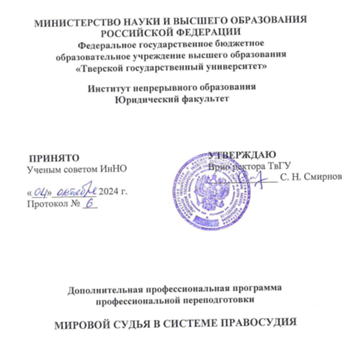
Методическое обеспечение и организация проведения профессиональной переподготовки и повышения квалификации мировых судей Тверской области
В октябре 2024 года были разработаны новые программы для мировых судей Тверской области:
дополнительная программа профессиональной переподготовки «Мировой судья в системе правосудия»,
дополнительная профессиональная программа повышения квалификации мировых судей
«Особенности правового статуса и актуальные вопросы правоприменения в деятельности мировых судей»

Slide 9
В октябре - ноябре 2024 года прошли обучение и получили дипломы по дополнительной профессиональной программе переподготовки 7 мировых судей, получили удостоверения о повышении квалификации 20 мировых судей.

Slide 10
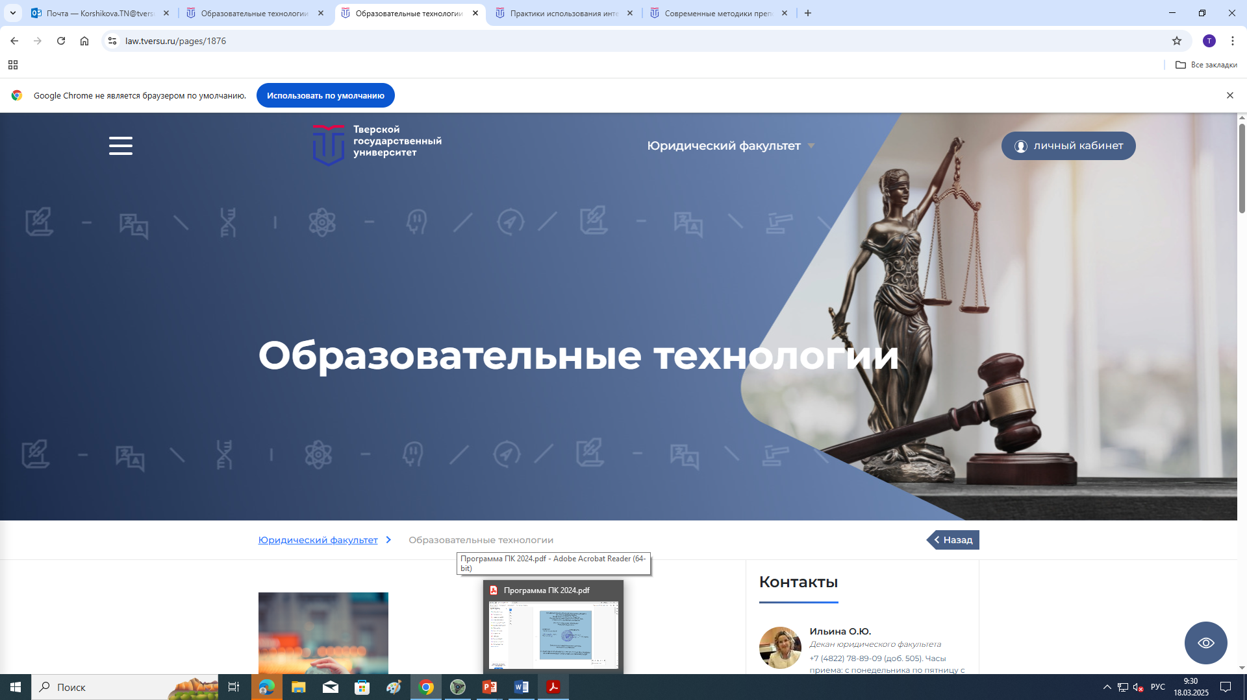
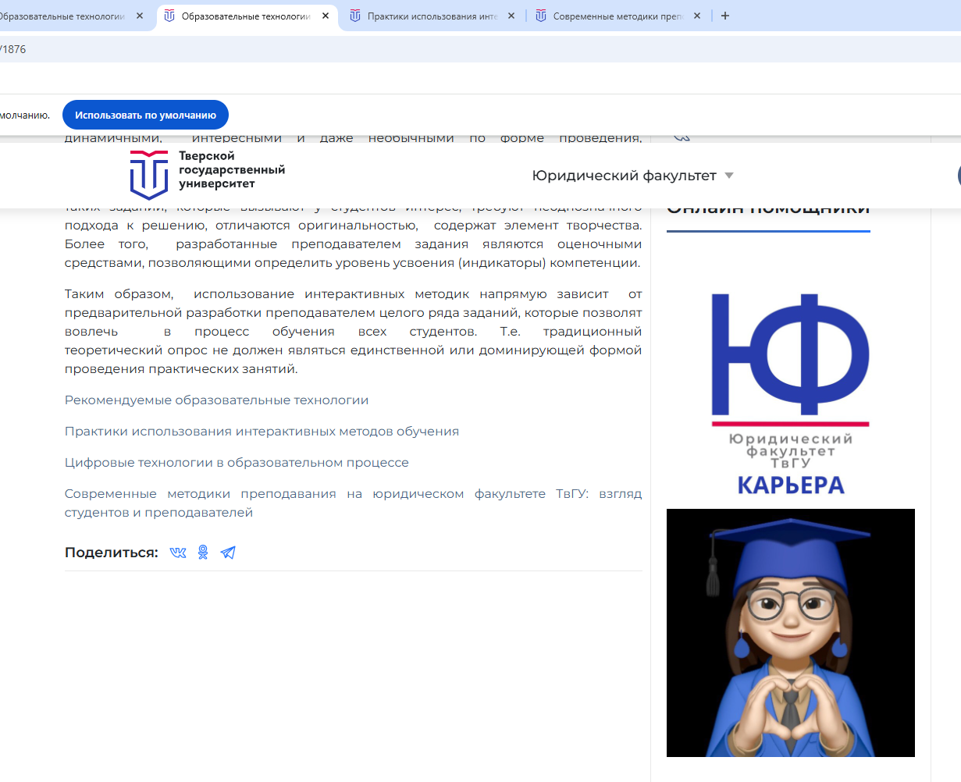
Методическая и консультативная работа по внедрению в образовательный процесс преподавателями юридического факультета интерактивных методик обучения
На сайте лаборатории инновационных методов обучения юристов юридического факультета в разделе «Образовательные технологии» размещены методические материалы:
рекомендуемые современные образовательные технологии;
цифровые технологии в образовательном процессе и др.

Slide 11
Практика использования интерактивных методов обучения студентов:
Дисциплина «Уголовный процесс» (Яковлева Н.Г., к.ю.н., доцент кафедры уголовного права и процесса);
Дисциплина «Право социального обеспечения»(Афтахова А.В., к.филос.н., доцент кафедры экологического права и правового обеспечения профессиональной деятельности);
Дисциплина «Товарная номенклатура ВЭД» (Сладкова А.А., к.филос.н., доцент кафедры экологического права и правового обеспечения профессиональной деятельности);
Дисциплина «Правила заполнения ГТД и электронное декларирование» (Огаркова Н.О., старший преподаватель кафедры экологического права и правового обеспечения профессиональной деятельности);
Дисциплина «Правовые основы журналистики» (Сапронова Т.П., к.ю.н., доцент кафедры экологического права и правового обеспечения профессиональной деятельности);
Дисциплина «Применение экологического законодательства в деятельности таможенных органов» (Васильчук Ю.В., зав. каф. экологического права и правового обеспечения профессиональной деятельности).
! За отчетный период отсутствуют новые материалы об использовании интерактивных методик обучения преподавателями юридического факультета необходимо активизировать работу по данному направлению.

Slide 12
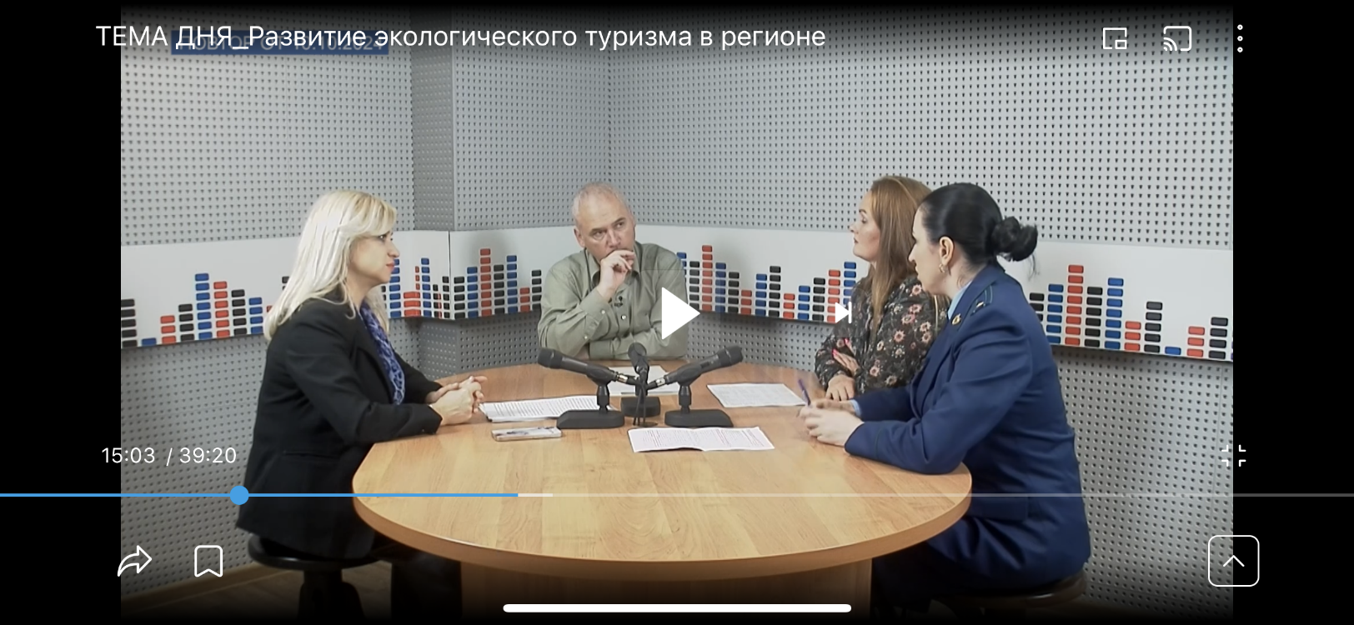
Информационное сопровождение
Освещение в СМИ актуальных вопросов в сфере охраны окружающей среды и формирования экологической культуры детей и молодежи.
Ю.В.Васильчук 14.10.2024 года приняла участие в программе «Тема дня» совместно с Тверской природоохранной прокуратурой, на которой обсуждались следующие вопросы:
Экологическое просвещение и экологическая культура молодежи;
Социально-экологические проекты с участием студентов юридического факультета ТвГУ;
Роль особо охраняемых территорий Тверской области в развитии экологического туризма».
Размещение информации о лаборатории на сайте юридического факультета и в социальной сети «ВКонтакте»:
https://rutube.ru/video/8ae44c067b5b7551ce553fce7502309b/?r=wm
https://law.tversu.ru/
https://vk.com/wall-191105701_15083

Slide 13
Спасибо за внимание!

